Slide 1
Ohmyfood
Projet 3

Slide 2
Livrable
Le site devait contenir une page d’accueille présentant le logo du site , 4 pages contenant chacune le menu et 4 animations css
Une sur chaque item de type menu
L’apparition des points de suspensions
Un effet wiggle sur les boutons “contact” et “mentions légales”
Le soulignement des titres représentant les différents catégories de chaque menu

Slide 3
Les outils
HTML: ou “HyperText Markup Language“ est un language de balisage nécessaire pour encadrer les différents éléments présents dans notre page. C’est le language de base pour la création de tout site web .
CSS: est un complément au HTML , nous permettant ainsi via des feuilles de styles de donner une apparence a notre site web
SASS: est un prépocesseur css nous facilitant le developpement des feuilles de styles css

Slide 4
SASS
Préprocesseur CSS: est un outils nous permettant d’écrire les feuilles de styles avec syntaxe plus proche d’un language de programmation ( comme par exemple il nous permet d’utiliser la notion de variable afin de stocker les differentes couleurs presentes sur notre site )
Installation: Sass nécessite toutefois d’etre installer sur notre machine de developpement , pour cela il suffit d’executer la commande « node install –g sass »
Utilisation: son utilisation ne require que l’execution de la commande sass –watch ./dossier1:/dossier2

Slide 5
Structure des fichiers: html
Le site sera donc composer de 5 page au total et donc de 5 fichier html repartie de la maniere suivante:
Le fichiers principale , portant le nom d’index.html , se trouve a la racine du projet .
Les fichiers correspondants aux differents menus sont dans le dossier menu

Slide 6
Structure des fichiers: css
Les feuilles de styles css proviennent de la compilations des fichiers .scss , les fichiers sass sont aux nombres de 6: une feuille pour la page principale , 4 pour chaque menu et aussi 1 fichier regroupant les elements generaux du site (tel que le footer) .
A la compilations chaque fichiers .scss produisent un fichier .css standart et un fichier .css.map

Slide 7
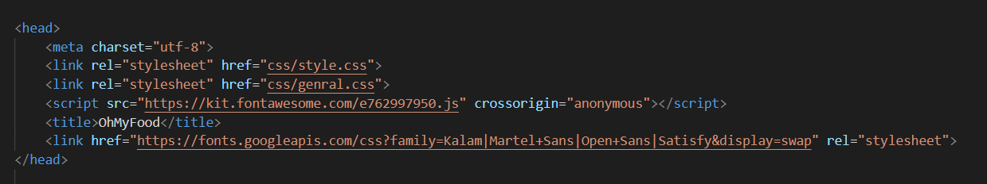
Code HTML: page principale
Le head (present ci-dessous) montre les differents chargements (font , feuilles de styles)
Les item sont organisés par groupe de deux , enfin de simplifier le design responsive avec flexbox , les items sont tous des liens ( <a /> ) contenant un paragraphe , et un titre. Cette struture est commune a chaque item.

Slide 8
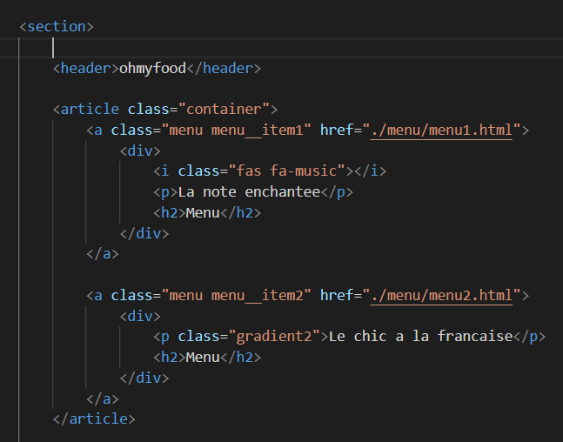
Code HTML: page principale
Deux cartes sont
contenues dans une
balise article
les items contiennent
aussi une balise div
nécessaire pour
la mise en forme
css .

Slide 9
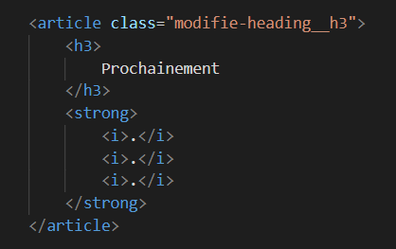
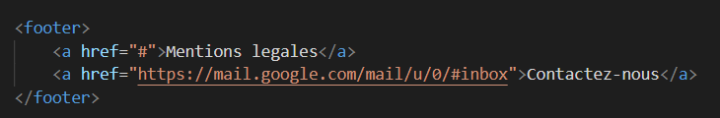
Code HTML: page principale
La page possède aussi un elt
qui sera anime ( apparition des
points de suspensions ) .
Et du footer present sur chacune des pages

Slide 10
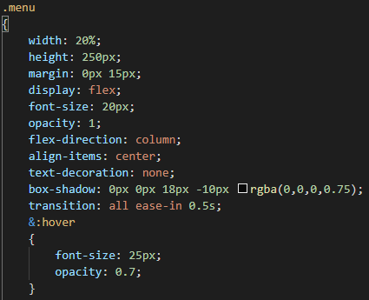
Code css: page principale
-Animation de fondue : pour
la réalisation de cette
animation on utilise la
pseudo class hover sur les
elements portants la classe
.menu , ensuite grace à la
propriété css transition , on anime les propriétés font-size et opacity des éléments , ce qui donne l’effet recherché

Slide 11

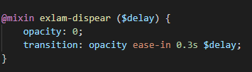
Code css
La seconde animation présente sur la page est l’apparition progressive de point de suspension . Pour cela nous avons deux mixins que l’on applique aux balises i presents dans l’elements portant la classe .modifie-heading__h3

Slide 12
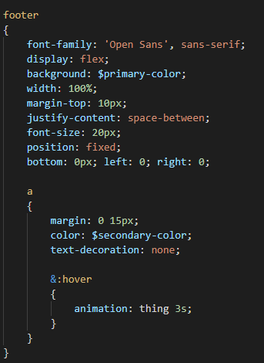
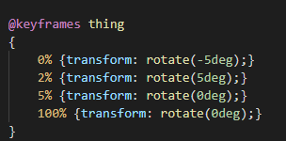
Code css
La dernière animation présente sur la page est l’effet wiggle. Pour cela nous avons concu une keyframes et l’avons appliqué aux élements du footer

Slide 13
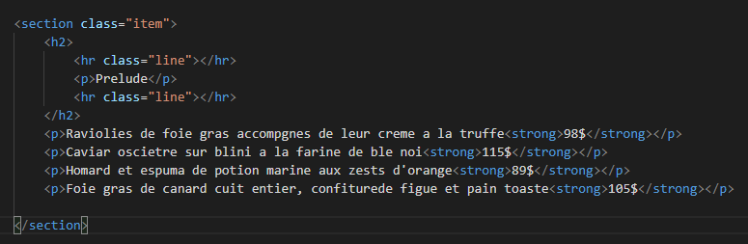
Les Menus
Tous les menus sont réalisés avec la meme logique

Slide 14
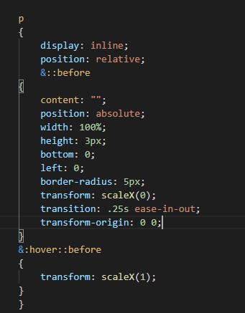
Les menus css
La seule animations présente dans chaque menu est le soulignement des categories.

